Slide 1
스크립트 요소의 이해
스크립트 요소란?
JSP 프로그래밍에서 사용되는 문법의 표현 형태
스크립트 요소
선언문(Declaration) <%! %>
스크립트릿 (Scriptlet) <% %>
표현식 (Expression)
주석 (Comment)

Slide 2

선언문
JSP에서 사용될 변수나 메소드를 선언할 수 있는 영역들의 요소
JSP 페이지 내에서 변수 및 메소드를 선언 후 변수나 메소드를
이용하여 필요한 동적으로 HTML코드를 생성하는데 사용
멤버 변수 : 선언문에 선언된 변수
선언문에서 선언된 변수로 호칭하는 것은 자바에서
변수의 종류가 여러 가지 있다는 의미
선언문 문법

Slide 3
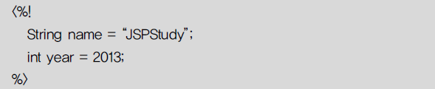
멤버변수의 선언
선언문에서 선언된 변수는 JSP 페이지가 서블릿 코드로 변환이 되면 서블릿 클래스의 멤버변수로 변한됨.
<서블릿 클래스에서 선언된 멤버변수>
변수명 | 변수값
name | JSPStudy
year | 2013

Slide 4
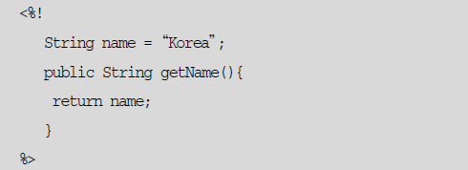
메소드 선언
선언문에서 선언된 메소드는 JSP페이지 내에서는 일반적인 형태의 메소드로 선언됨.
getName() 메소드는 멤버 변수 name값을 리턴 시켜주는 메소드로 선언.
name변수가 선언문에서 선언이 되었기 때문에 멤버변수의 역할이 되면서 접근이 가능한 것.

Slide 5

스크립트릿
스크립트릿이란? <% %>
JSP 페이지가 서블릿으로 변환되고 요청될 때 _jspService(Tomcat 기준으로 설명) 메소드 안에 선언이 되는 요소.
스크립트릿은 선언문과 달리 선언된 변수는 지역 변수로 선언이 되고 메소드 선언은 할 수 없음.
만약 선언을 하게 되면 메소드 안에 메소드를 선언한 것이기 때문에 만들 수가 없음.
스크립트릿 문법

Slide 6

표현식
동적인 JSP 페이지를 브라우저로 표현을 하기 위한 요소.
변수를 출력하거나 메소드의 결과값을 브라우저에 출력 할 수 있음.
스크립트릿 코드 내에서 out이라는 내장객체를 통해 브라우저에 출력 가능.
스크립트릿과 달리 변수나 메소드를 출력하고 할 때 세미콜론(;)은 표기하지 않음.
(서블릿 코드로 변환될 때 자동적으로 세미콜론은 붙여짐)
표현식 문법

Slide 7

주석
주석이란?
프로그램에 직접적인 영향을 미치지는 않지만 개발자들이 소스 분석 내용 및 파일 설명 처리를 위해서 없어서는 안 될 꼭 필요한 요소

Slide 8
기본 제어문(for & while)
for문이란?
반복문은 모두 스크립트 요소에서 사용하여 JSP 페이지에서 반복적인 내용을 출력할 수 있음
Database의 질의 결과를 순서대로 출력할 때 매우 유용하게 사용
for문은 크기가 고정되어 있을 때 사용이 많이 됨
while문이란?
조건을 검사해서 조건이 참(true)이면 실행문을 반복적으로 실행하고 그렇지 않으면 while문을 빠져 나오는 동작을 하는 반복문.
while문 안에 조건이 항상(true)인 경우는 while문이 무한반복 되는 경우도 있음.

